Slide 1
Пропаганда здорового образа жизни, формирование антинаркотического мировоззрения среди детей и молодежи

Slide 2
Люди победили чуму, малярию, тиф…. Но пьянство, наркомания, СПИД, словно злые джинны, терзают человечество. Эти проблемы в нашем обществе долгое время предавались забвению, но и в эту бездну рано или поздно пришлось бы заглянуть.
Ч. Айтматов

Slide 3
Человек – частичка природы.
Он радуется красоте природы: синему морю, теплому солнцу, завораживающим звёздам.
Но он может, конечно, всего этого не увидеть, если попробует хоть раз наркотики.

Slide 4
Распространение наркотиков в среде несовершеннолетних принимает характер эпидемии: они становятся неотъемлемым компонентом молодежной субкультуры.

Slide 5
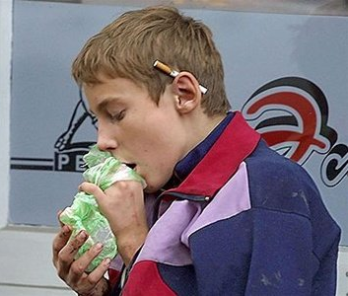
По статистике в возрасте до 16 лет пробуют наркотик 60% подростков!

Slide 6
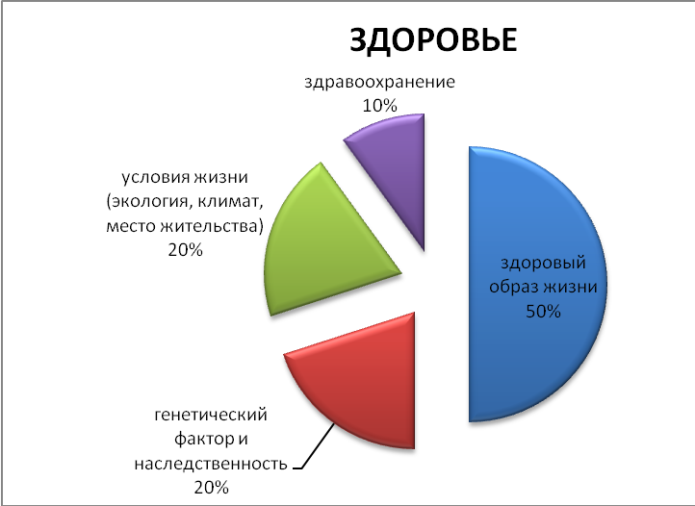
Приоритетным направлений деятельности Всемирной организации здравоохранения является обучение школьников навыкам здорового образа жизни.

Slide 7
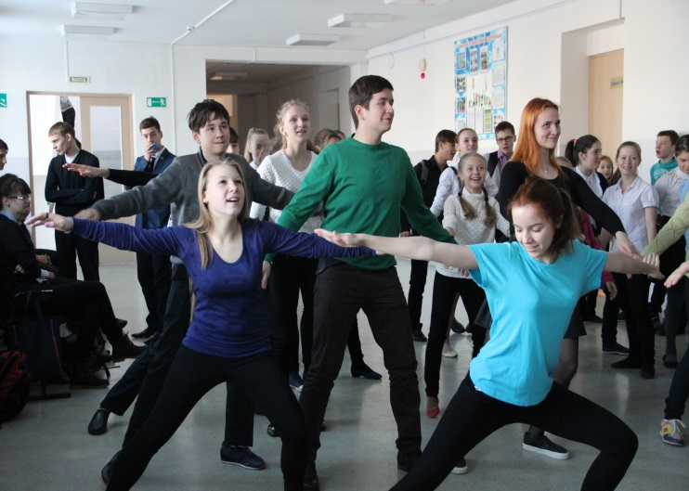
В профилактике наркомании большое место занимает наличие объективной информации, правильно организованный досуг, разумное использование свободного времени с учётом возрастных интересов и потребностей.

Slide 8
Цели и задачи исследования
Цель: изучить развитие пропаганды здорового образа жизни, формирование антинаркотического мировоззрения среди детей и молодежи.
Задачи исследования:
Провести теоретическое исследование проблемы.
Исследовать существующую пропаганду здорового образа жизни.
Изучить особенности формирования антинаркотического мировоззрения у детей и молодежи.
Исследовать мотивы борьбы и мотивы взаимодействия со взрослыми у детей и молодежи при формировании отношения к здоровому образу жизни и антинаркотическому мировоззрению.
Провести сопоставительный анализ полученных результатов.

Slide 9
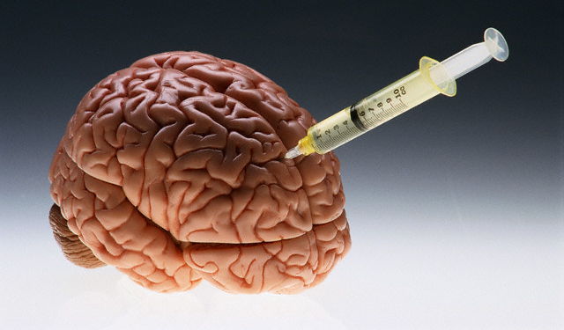
“Narke" (греч.) - "оцепенение, онемение", "mania" (греч.) - "страсть".
Наркомания (в широком смысле) - болезненное влечение или пристрастие к наркотическим веществам, употребляемым различными способами (глотание, вдыхание, курение, внутривенные инъекции) с целью добиться одурманивающего состояния.

Slide 10
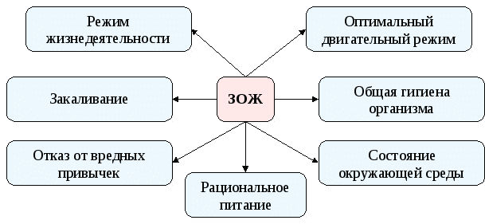
ЗОЖ - образ жизни, основанный на принципах нравственности, рационально организованный, активный, трудовой, закаливающий и, в то же время, защищающий от неблагоприятных воздействий окружающей среды, позволяющий до глубокой старости сохранять нравственное, психическое и физическое здоровье.

Slide 11
«…Потеря юношества имеет для отечества такое же значение, как если бы год потерял весну».
Перикл

Slide 12
Человек, не знающий самого себя и не умеющий управлять собой, является игрушкой в руках других людей.
Не он управляет своей судьбой, а становится рабом обстоятельств, предрассудков, моды и собственных капризов.

Slide 13
Задачами коллектива, в котором обучается ребенок, по формированию ЗОЖ являются:
укрепление психического и физического здоровья;
воспитание потребностей навыков ЗОЖ.

Slide 14
Направления работы по формированию ЗОЖ
Физкультурные занятия;
Уроки безопасности;
Физкультурные праздники, спортландии, спартакиады;
Дни здоровья;
Конкурсы рисунков;
Организация семинаров и встреч с представителями религиозных организаций;
Организация лекций с представителями ФСНК, полиции, комитета по делам несовершеннолетних.
Тесное сотрудничество с семьей.

Slide 15
Ценности антинаркотического мировоззрения молодежи:
Достоинство
Ответственность
Благополучие
Цель – сформировать в подростково-молодежной среде антинаркотическую культуру, предназначение которой заключается в выработке устойчивого духовно-нравственного иммунитета к потреблению и распространению наркотиков.

Slide 16
Факторы наркотических угроз:
Отношение СМИ, рядовых граждан, общества в целом к потреблению наркотиков;
Недостаточно эффективная политика государства в этой сфере;
Неблагоприятные социальные условия;
Отсутствие знаний о последствиях потребления наркотиков;
Несовершенство действующего законодательства регулирующего незаконное производство и сбыт наркотических средств;
Доступность наркотиков.
Друзья, потребляющие наркотики.

Slide 17
Принципы формирования антинаркотической культуры личности
Принцип адекватности информации
Принцип информационного опережения
Принцип альтернативного выигрыша
Принцип поведенческого стереотипа
Принцип публичности антинаркотической деятельности
Принцип межведомственного взаимодействия
Принцип соразмерности общей цели и задач
Принцип многоуровневой деятельности

Slide 18
Пропаганда здорового образа жизни, формирование антинаркотического мировоззрения среди детей и подростков

Slide 19
Рекомендации для педагогов:
Вовлекать детей и молодежь в спортивные мероприятия города
Проводить профилактические беседы, встречи с представителями полиции, госнаркоконтроля.
Проводить профилактические беседы, встречи, с представителями отделения наркологии.
Проводить профилактические беседы с родителями детей и молодежи о необходимости соблюдать ЗОЖ.
Показывать учащимся позитивно сформированное отношение к здоровому образу жизни и антинаркотическому мировоззрению на личном примере.

Slide 20
Рекомендации родителям:
Всегда сидите за совместной трапезой всей семьей.
Организуйте семейные поездки (еженедельно, ежемесячно или ежегодно), которых дети ждали бы с нетерпением, как семейной встречи.
Говорите с детьми, слушая их.
Не наказывайте детей в присутствии других и всегда хвалите их, чтобы подкрепить их хорошее поведение.
Всегда помогайте решать проблемы вашим детям.
Всегда помогайте ребенку выпутываться из сложных ситуаций и способствуйте тому, чтобы он принимал ответственность на себя.
Поощряйте детей к выражению своих чувств (высказыванию своих эмоций).
Дайте детям почувствовать, что их ошибки — это поправимо.
Всегда доверяйте своим детям.

Slide 21
Мы говорим наркотикам – НЕТ!

Slide 22
Спасибо за внимание!

